Slide 1
ПТИЦЫ ЛИПЕЦКОЙ ОБЛАСТИ. ПО СТРАНИЦАМ КРАСНОЙ КНИГИ.
ПОДГОТОВИЛА ВОСПИТАТЕЛЬ ДОУ №14 Г. ЛИПЕЦК
МИХАЛЕВА Ю.С.

Slide 2
На территории Липецкой области обитает несколько сот видов птиц, каждый из которых уникален и неповторим, обладает только ему присущими свойствами. Эти свойства могут оказаться для человечества бесценными и сейчас, и в будущем. За всю историю человечества были уничтожены многие виды животных и растений, в то же время человек не сумел пока создать ни одного нового вида. Видовое многообразие живых организмов играет исключительно большую роль. Потеря любого вида - невосполнимая утрата с точки зрения экономических, экологических и культурных последствий. В «Красной книге Липецкой области» собраны редкие и находящиеся под угрозой исчезновения виды животных.

Slide 3
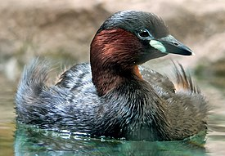
МАЛАЯ ПОГАНКА
Прилетает в апреле. Обитает на мелких водоемах, заросших разнообразной надводной растительностью. Гнездо, как правило, плавающее, строит в зарослях надводных растений, иногда на сплавинах

Slide 4
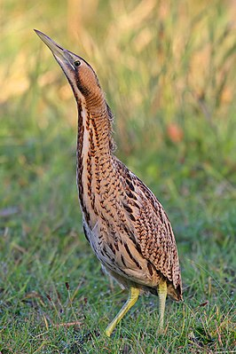
БОЛЬШАЯ ВЫПЬ
Перелетный гнездящийся вид. Населяет заросшие густой растительностью непроточные водоемы, заболоченные берега рек с зарослями тростника и камыша. Активна главным образом ночью, держится скрытно. Гнезда устраивает в зарослях тростника и камыша, на кочках или заломах тростника. В кладке 3- 5 яиц.

Slide 5
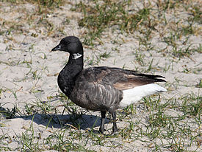
ЧЕРНАЯ КАЗАРКА
Редкий вид. Гнездится на открытых сухих местах разреженными колониями в приморской полосе тундр и на арктических островах. Кормится на заливных лугах водной растительностью. Во время пролета кормится на полях.

Slide 6
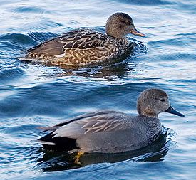
СЕРАЯ УТКА
Перелетный гнездящийся вид. Населяет озера, старицы, заросшие кустарником долины рек, рыборазводные пруды. Необходимым условием для обитания является наличие богатой водной растительности. Гнезда устраивает в сухих местах, в траве или совсем открыто, иногда на удалении от воды. В кладке 9-11 яиц. В питании преобладают листья и побеги водной и наземной растительности. Плавая, обычно низко погружает грудь в воду и приподнимает заднюю часть тела над водой.

Slide 7
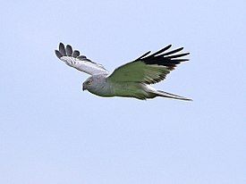
ПОЛЕВОЙ ЛУНЬ
Птицы держатся по речным долинам, на открытых пространствах. Гнездится на открытых местах, среди густой травянистой растительности. В кладке 4-5 зеленовато-белых яиц. Питается преимущественно мелкими грызунами и птицами.

Slide 8
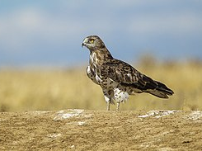
ЗМЕЕЯД
Вид находится под угрозой исчезновения.
С мест зимовок прилетает в апреле-мае. Для гнездования выбирает обширные лесные массивы, чередующиеся с болотами, заливными лугами, вырубками. Гнезда чаще располагает в высокоствольных сосняках. В кладке, как правило, одно яйцо, редко бывает два или три. Основу питания составляют змеи, в связи с чем вид приурочен к местам с высокой численностью рептилий и, прежде всего, обыкновенной гадюки.

Slide 9
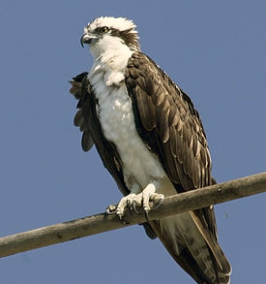
СКОПА
Скопа держится исключительно около крупных, богатых рыбой водоемов. Питается преимущественно рыбой. Гнездится на самых высоких деревьях, располагая гнезда на вершинах. В кладке 2-3 бледно-голубоватых с красно-бурыми крапинками яйца.

Slide 10
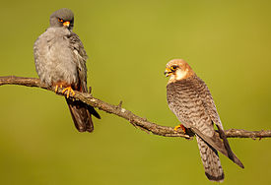
КОБЧИК
Вид находится под угрозой исчезновения.
Мелкий стайный сокол, питающийся преимущественно крупными насекомыми. Прилетает в конце мая. Для гнездования использует гнезда сорок и ворон, в местах высокой численности может гнездиться колониально в грачевниках. Предпочитает небольшие рощи в речных поймах, старые лесополосы, парки. В кладке 3-4 яйца, охристых с ржаво-коричневыми пятнами. Отлетает в августе-сентябре.

Slide 11
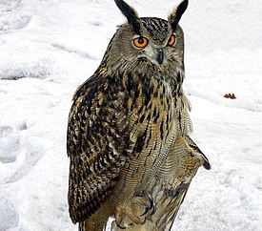
ФИЛИН
Вид находится под угрозой исчезновения. Самая большая сова обитающая в Европейской России.
Гнездится в труднодоступных участках крупных лесов. К гнездованию приступает в марте, в это время можно слышать брачный крик самца - мощное низкое двусложное уханье, повторяющееся несколько раз, иногда - раскатистый громкий «хохот». Гнезда располагает на земле, под прикрытием густых ветвей или корней. В кладке обычно 2-4 белых яйца. Насиживание длится 32-35 дней, птенцы становятся способны перепархивать в возрасте 50-60 дней. Питается мелкими и средними по размерам птицами и млекопитающими, основу добычи составляют полевки и мыши.

Slide 12
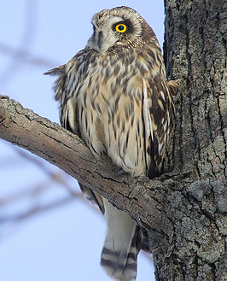
БОЛОТНАЯ СОВА
Гнездится сова на болотах и заброшенных полях. Гнезда располагает на земле, в кладке 3-5, иногда до 10 белых яиц. Насиживание длится 24- 28 дней, птенцы становятся летными в месячном возрасте. Питается преимущественно мелкими мышевидными грызунами, реже добычей становятся мелкие птицы, лягушки, ящерицы, крупные насекомые. Зимой предпочитает держаться на вырубках, в кустарниках по степным балкам.

Slide 13
ЛИТЕРАТУРА
КРАСНАЯ КНИГА ЛИПЕЦКОЙ ОБЛАСТИ. Животные / Под ред. В.М. Константинова. ИСТОКИ, 2006.-256 с.
ВИКИПЕДИЯ. https://ru.wikipedia.org/wiki/%D0%97%D0%B0%D0%B3%D0%BB%D0%B0%D0%B2%D0%BD%D0%B0%D1%8F_%D1%81%D1%82%D1%80%D0%B0%D0%BD%D0%B8%D1%86%D0%B0
Фон презентации: https://catherineasquithgallery.com/svetlye-fony/9845-fon- krasivyj-svetlyj-nezhnyj-82-foto.html

